Slide 1
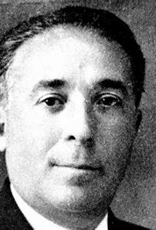
I GIUSTI FRA LE NAZIONI
CALOGERO MARRONE
Calogero Marrone nasce a Favara, in Sicilia il 12 maggio 1889. Nel 1931 si trasferisce in Lombardia con la moglie e i quattro figli, dopo aver vinto un concorso per applicato comunale a Varese.
Dopo pochi anni, per le sue elevate capacità professionali e per la sua dedizione al servizio pubblico, diventa capo dell’Ufficio anagrafe di Varese.

Slide 2
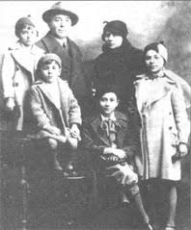
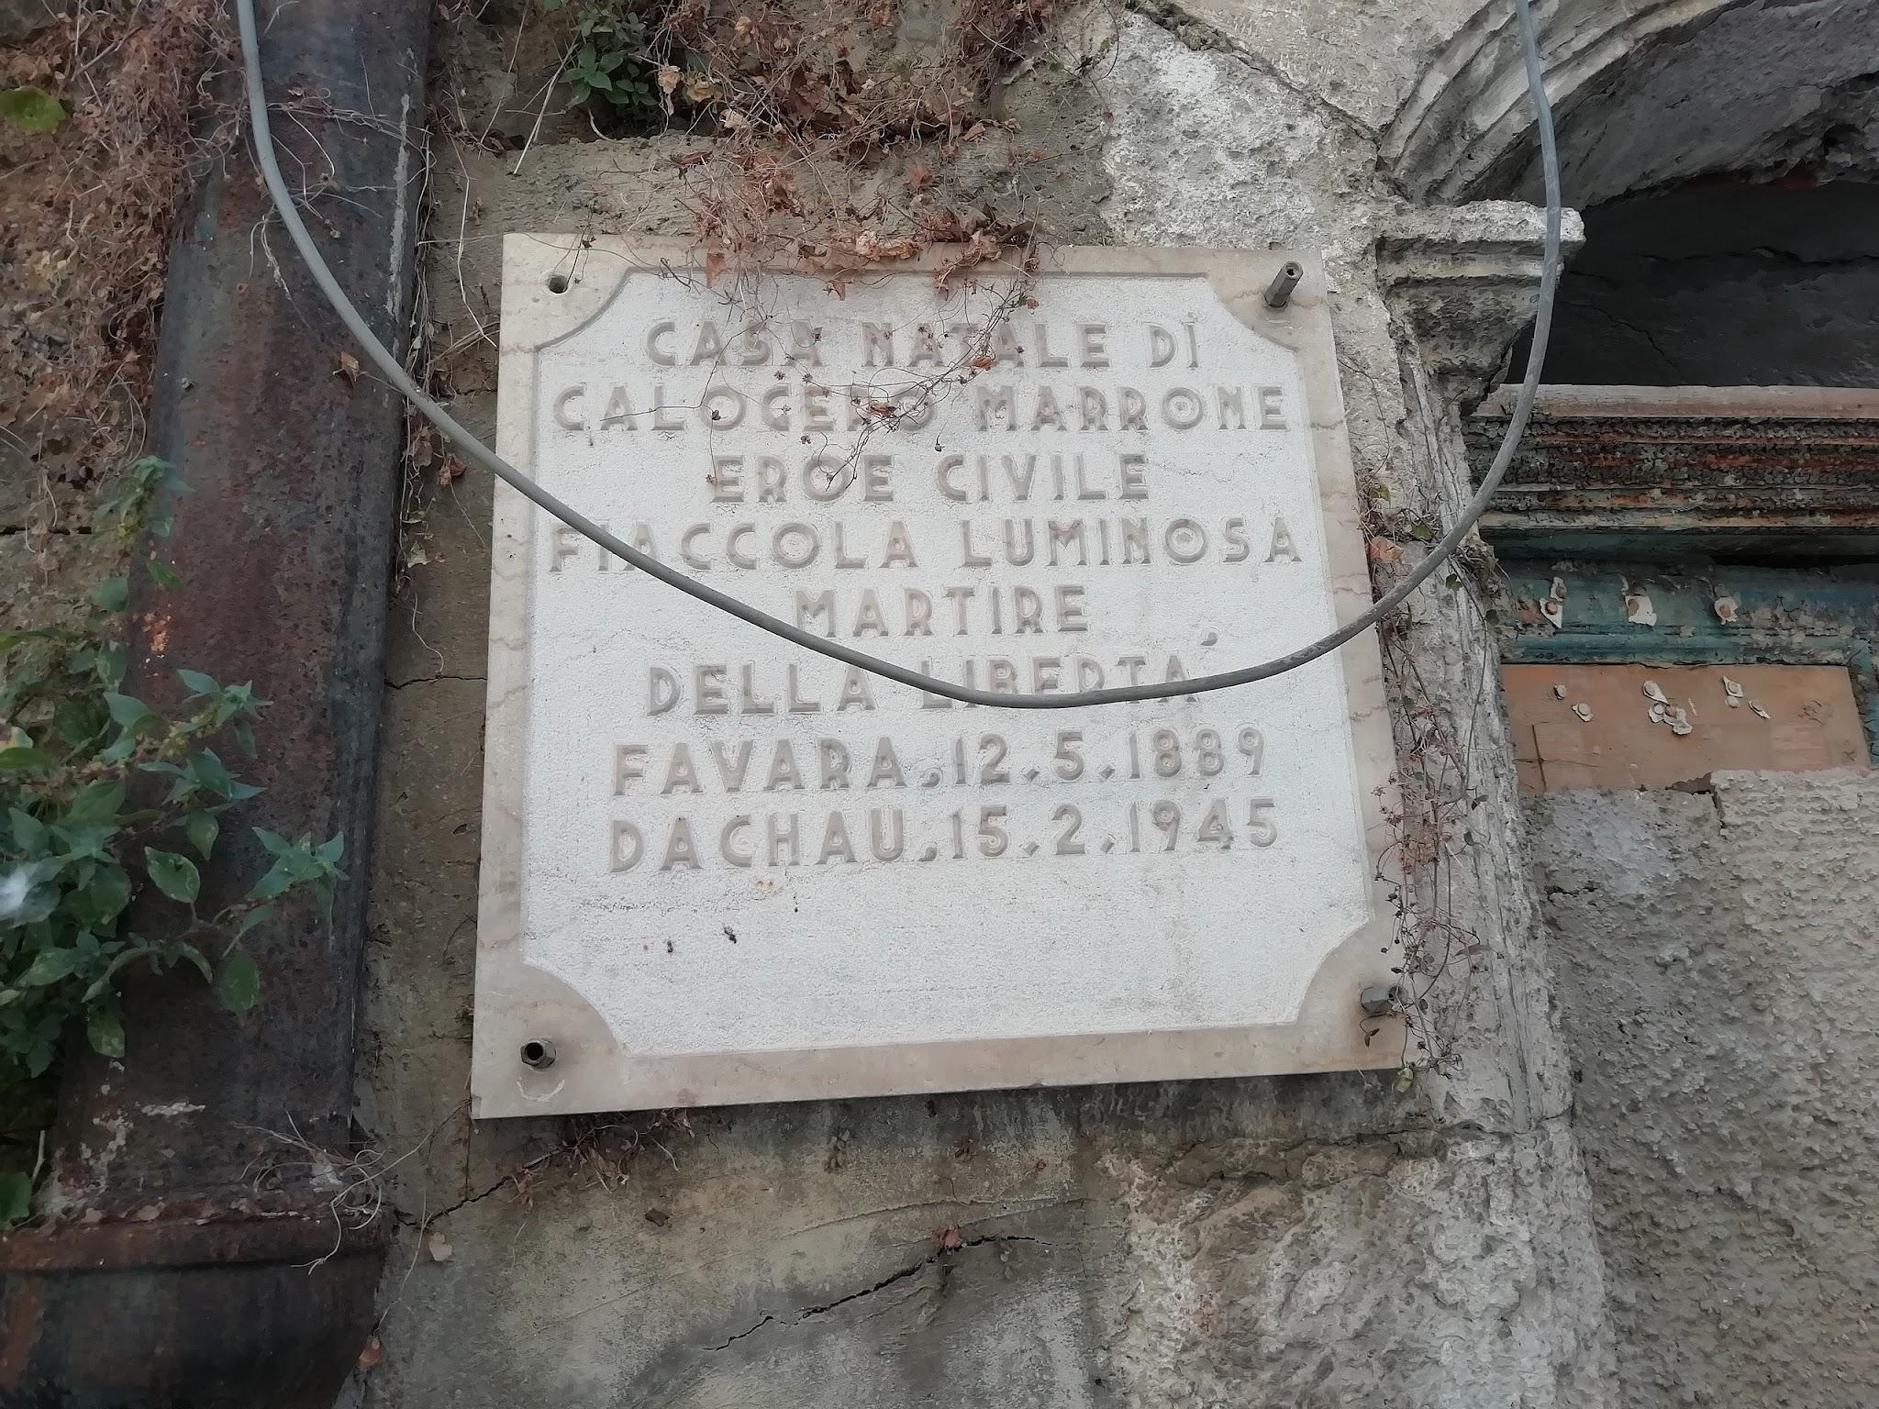
In questa veste, durante l’occupazione nazifascista, Marrone (che faceva parte del gruppo partigiano "5 Giornate del San Martino"), rilascia centinaia e centinaia di documenti d’identità falsi a ebrei e antifascisti, che in quel periodo cercavano di attraversare il confine svizzero, permettendo loro di salvarsi.
Tradito da un delatore, non vuole fuggire in Svizzera, nonostante don Luigi Locatelli canonico della Basilica di San Vittore, l'avesse avvisato dell'imminente arrivo dei nazisti.
Il 7 gennaio 1944 viene arrestato da ufficiali della Guardia di Frontiera tedesca e torturato nel carcere di Varese, ma non rivela nulla ai suoi carnefici. Trasferito da un carcere all’altro, dopo una sosta nel lager di Bolzano-Gries, viene portato nel campo di sterminio di Dachau, dove muore, ufficialmente di tifo, il 15 febbraio 1945.

Slide 3
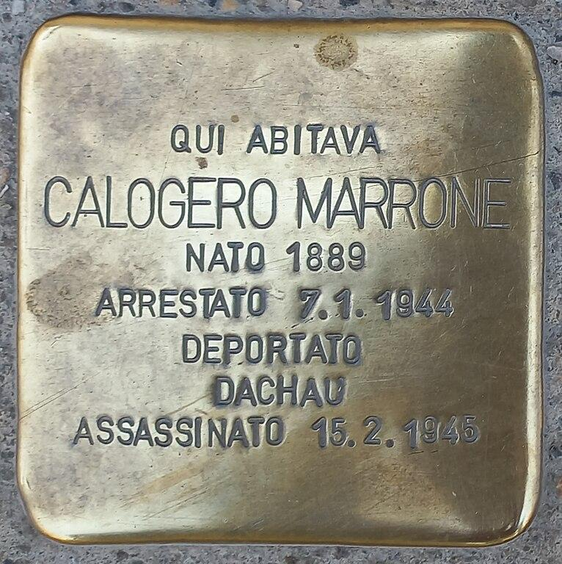
Calogero Marrone non si era trasferito a Varese semplicemente per lavoro. Ma soprattutto perché il suo antifascismo provocava un diffuso sentimento di ostilità ed odio tra i suoi compaesani.
Il suo credo politico, il suo senso di giustizia, era più forte di qualsiasi altra cosa. Ed era troppo grande per restare confinato in un piccolo paese dell’entroterra siciliano.

Slide 4
I RICONOSCIMENTI A CALOGERO MARRONE
A Varese, davanti all’Ufficio Anagrafe di Palazzo Estense, dove prestò servizio, c’è adesso una targa che lo ricorda.
Nel gennaio del 2013, la Commissione dei Giusti di Yad Vashem ha assegnato a Calogero Marrone il titolo di Giusto tra le Nazioni, riservato ai non-ebrei che abbiano agito in modo eroico a rischio della propria vita e senza interesse personale per salvare anche un solo ebreo dal genocidio nazista della Shoah.
Nel 2016, è stata costituita a Favara, suo paese natale, l’associazione denominata “Istituto Studi e Ricerca Calogero Marrone”.
Oggi, a 76 anni dalla sua morte, raccontare la storia di chi ha rischiato la propria vita per salvare quella di migliaia di innocenti dalle atrocità del passato, ci aiuta a ritrovare quel senso di umanità che sempre più spesso vediamo consumarsi e che ciascuno di noi dovrebbe alimentare nel proprio animo.

Slide 5
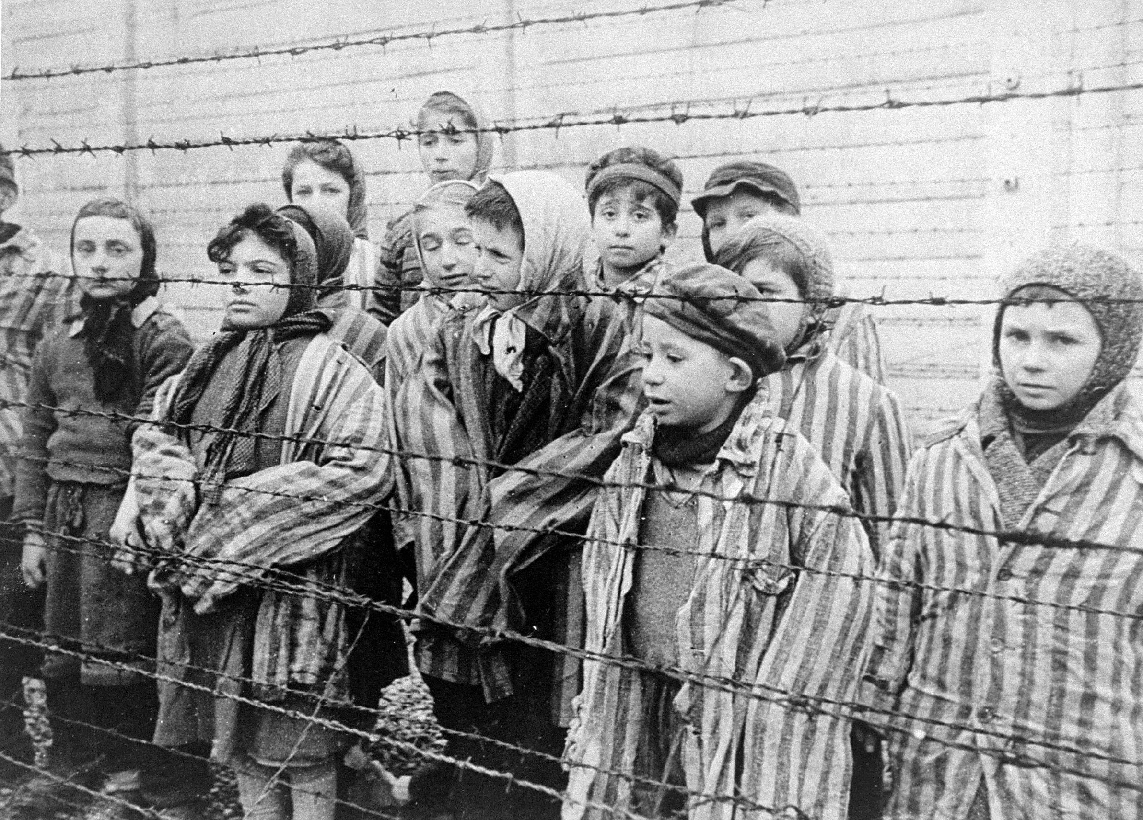
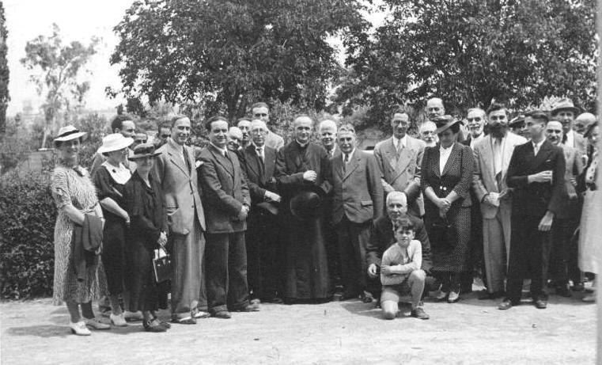
COMMENTO SU CALOGERO MARRONE
Secondo noi Calogero Marrone è stato un grande eroe perché ha aiutato, protetto e ha perso la sua vita per salvare gli Ebrei durante la seconda guerra mondiale. Per noi è stato un grande esempio di coraggio e altruismo e infine grazie alla sua coraggiosa azione molte persone hanno avuto l’opportunità di continuare a vivere.

